Slide 1
OA 3
Pensamiento matemático
Educadora de Párvulos: Verónica Rodríguez
Kinder y Pre kinder
Escuela Pedro Antonio Tejos
Derecha e izquierda

Slide 2
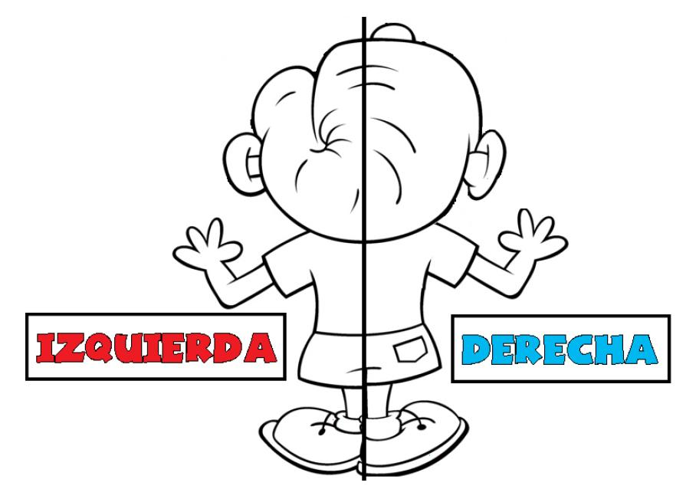
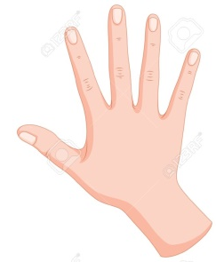

Slide 3
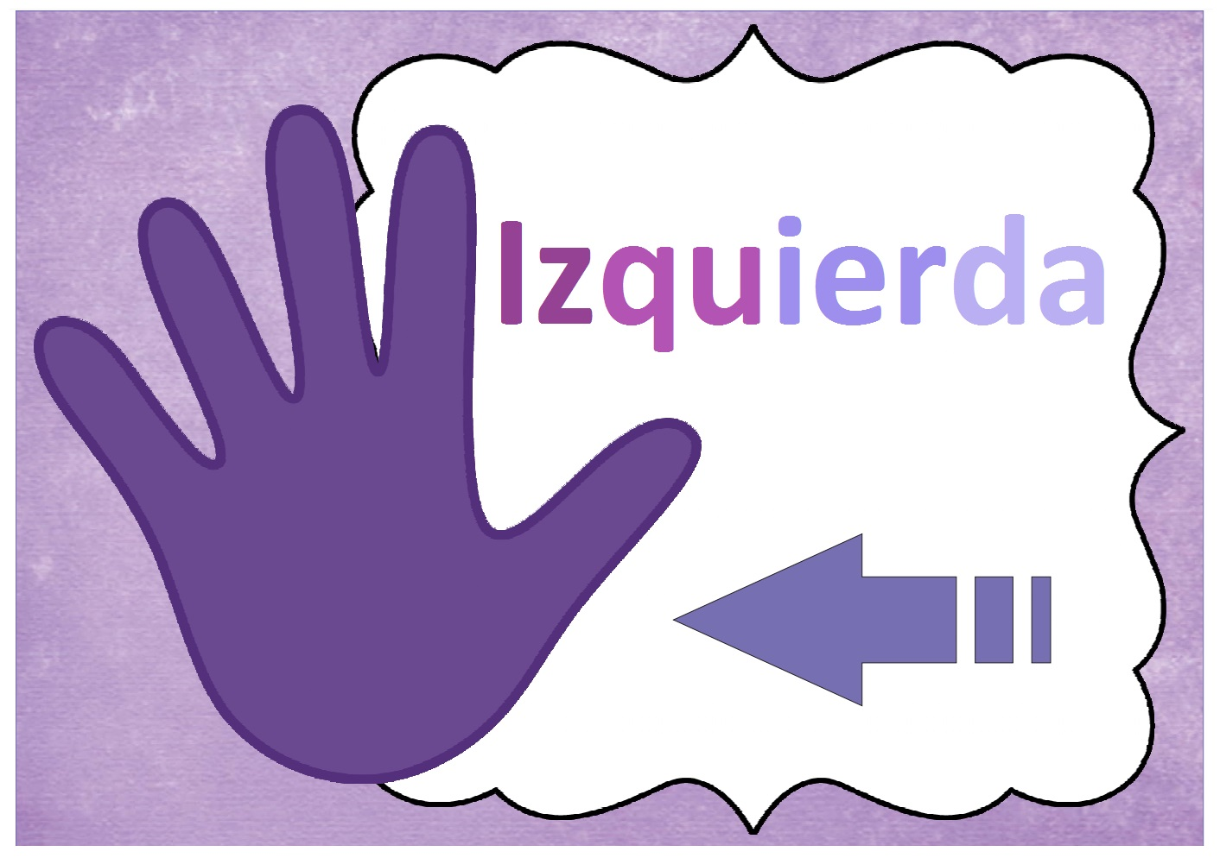
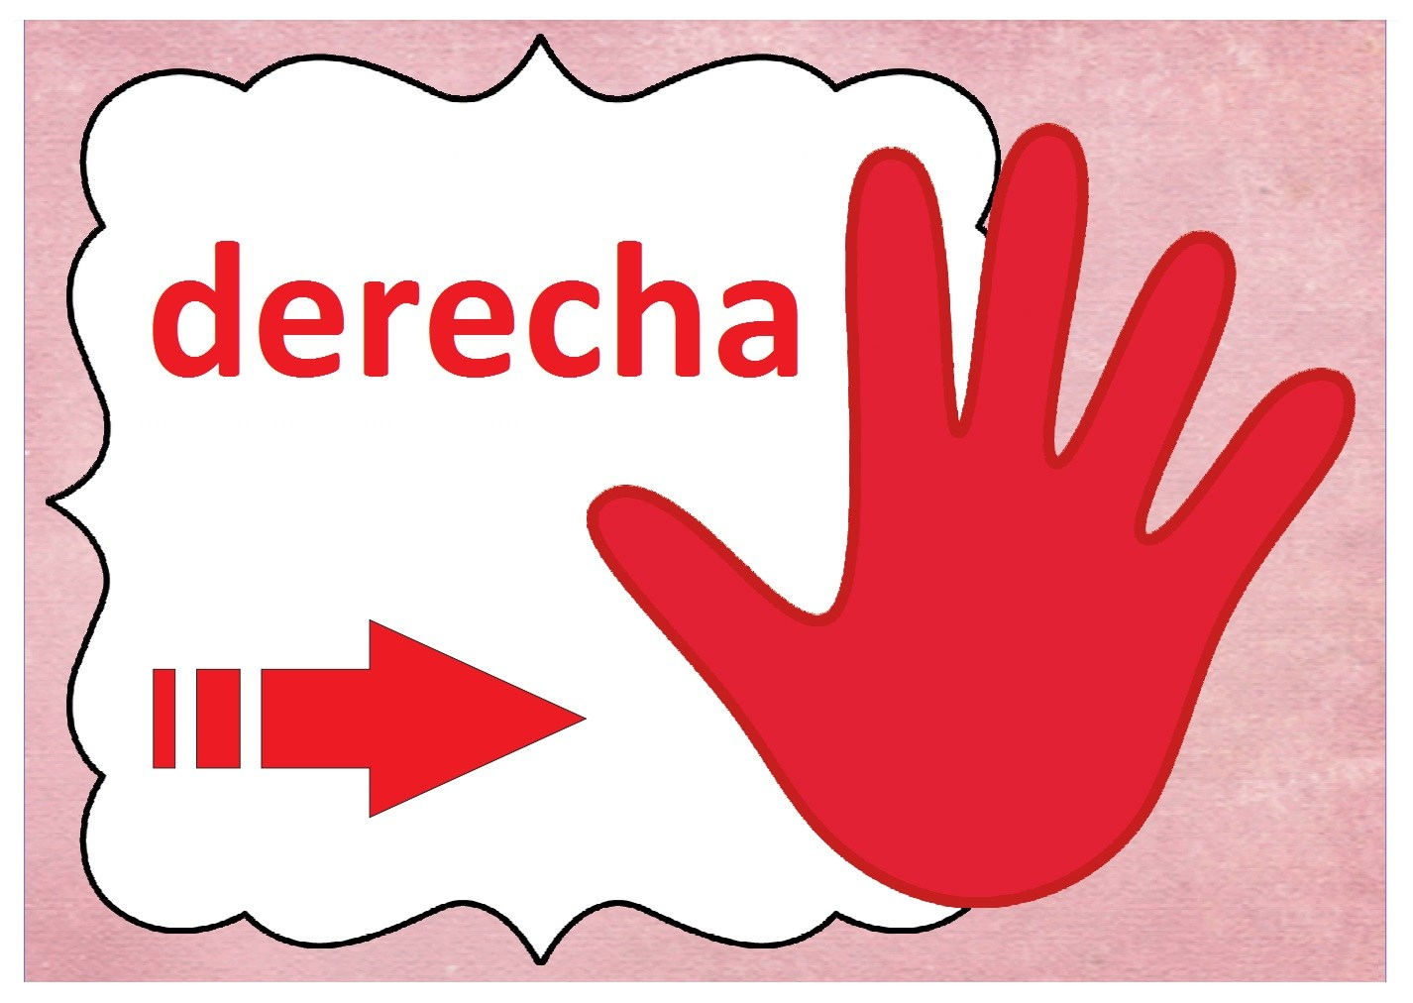

Slide 4
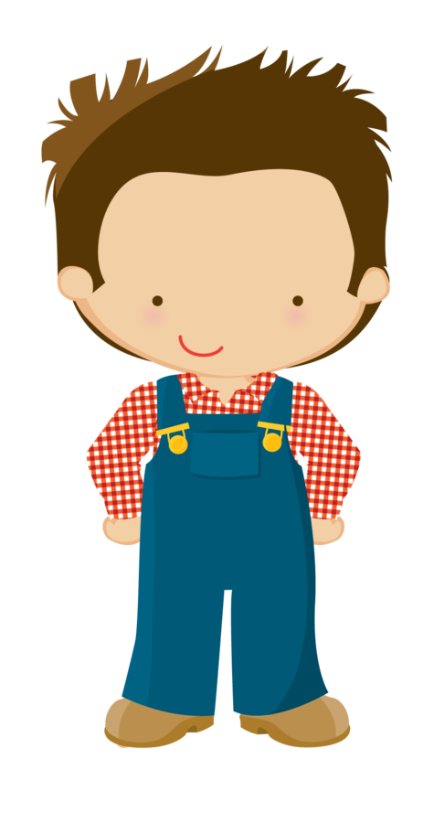
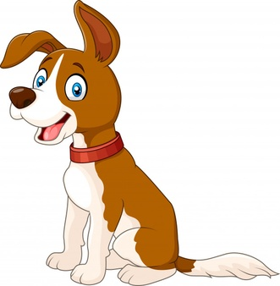
¿ Quién está a la derecha del niño?

Slide 5
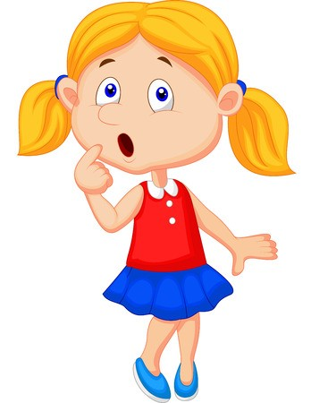
¿ Quién está a la izquierda de la niña?

Slide 6
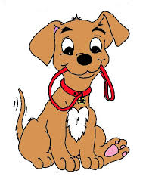
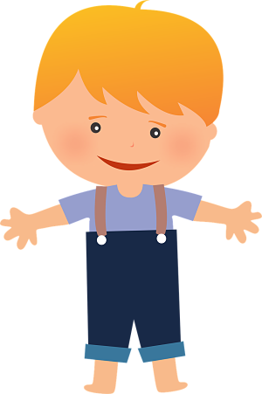
¿ Quién está a la derecha del perro?

Slide 7
Actividad: Observa las abejitas y toca con tu dedo las abejitas que van en hacia la DERECHA.

Slide 8
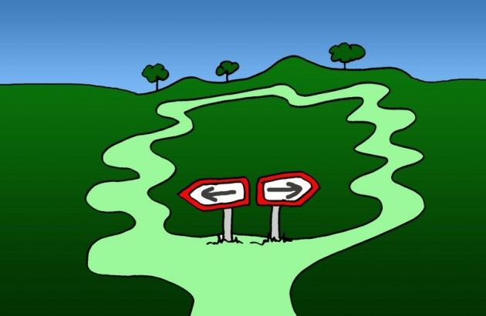
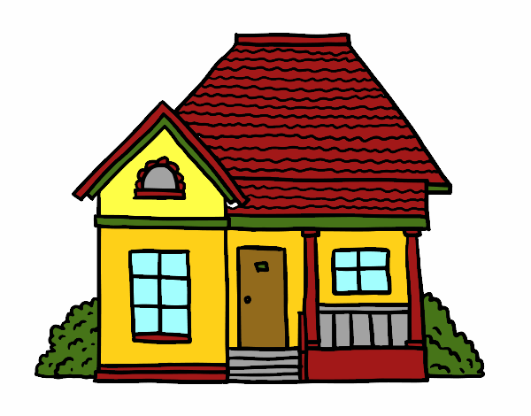
¿ Qué camino debo tomar para llegar a casa?

Slide 9
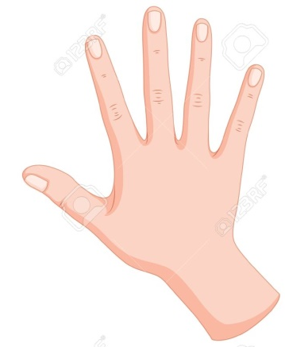
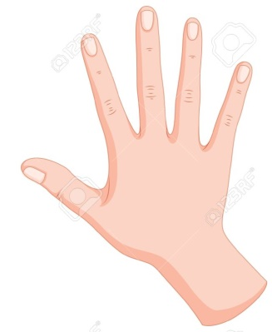
Actividad: Ayuda a Felipe a buscar todas las manos DERECHA . Tócalas con tu dedo.

Slide 10
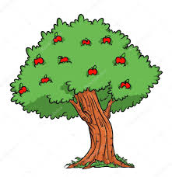
Actividad: Dibuja en el lado derecho una pelota y en el lado izquierdo un niño.

Slide 11
¿Con que mano comes o realizas tus tareas? Si lo hicieras con la mano contraria, ¿tendrías mejor o peor coordinación?. Explica ¿porqué?

